Slide 1
Стратегическое планирование социально-экономического развития региона до 2030 года: опыт Свердловской области
Толмачев Дмитрий Евгеньевич,
директор Высшей школы экономики и менеджмента УрФУ,
директор ООО Аналитический центр «Эксперт»
Москва, 2017

Slide 2
Специфика Стратегии социально-экономического развития Свердловской области на 2016-2030 годы
Активное участие бизнес-ассоциаций в формировании разделов Стратегии
Проектный подход (традиционные стратегии построены по отраслевому принципу)
фокусировка на основных сферах деятельности
Межведомственный подход в реализации
Принятие Стратегии-2030 Законом Свердловской области (закрепление целей, проектов, ожидаемых результатов и др.)
Плане мероприятий: включение целевых показателей второго уровня или ключевых событий, позволяющих оценить реализацию каждого отдельного мероприятия и повысить управляемость Стратегии

Slide 3
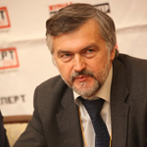
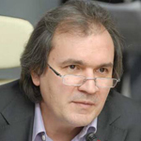
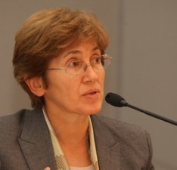
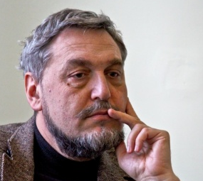
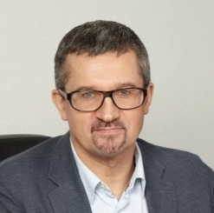
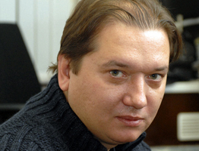
Внешние эксперты и консультанты подготовки проекта Стратегии
Общая экспертиза проекта Стратегии
Общий отзыв
Клепач
Андрей Николаевич,
заместитель Председателя (главный экономист) - член Правления Внешэкономбанка
Фадеев
Валерий Александрович,
главный редактор журнала «Эксперт», директор Института общественного проектирования
Шломо Вебер,
исполняющий обязанности ректора РЭШ, научный руководитель ЛИСОМО РЭШ
Зубаревич
Наталья Васильевна,
директор региональной программы Независимого института социальной политики
Экспертиза разделов проекта Стратегии
Лимонов Леонид Эдуардович,
ген. директор МЦСЭИ «Леонтьевский Центр», зав. лабораторией урбанистических исследований
НИУ ВШЭ – СПб
Климанов Владимир Викторович,
директор Института реформирования общественных финансов
Кадочников Сергей Михайлович,
директор НИУ ВШЭ – Санкт-Петербург
Абанкина Татьяна Всеволодовна, директор Центра государственного сектора экономики
НИУ ВШЭ
Медовников Дан Станиславович, директор Института менеджмента инноваций НИУ ВШЭ
Координатор работы Аналитический центр «Эксперт»

Slide 4
Система документов стратегического планирования Свердловской области
Федеральный закон РФ от 28 июня 2014 года № 172-ФЗ «О стратегическом планировании в Российской Федерации»
Прогнозирование
Долгосрочный прогноз СЭР Свердловской области на период до 2030 года
(утв. постановлением Правительства Свердловской области от 23.10.2015
№ 979-ПП)
Прогноз СЭР Свердловской области на среднесрочный период 2016-2018 годов (одобрен постановлением Правительства Свердловской области от 07.10.2015
№ 906-ПП)
Бюджетный прогноз Свердловской области на долгосрочный период до 2030 года (утв. постановлением Правительства Свердловской области от 04.02.2016
№ 68-ПП)
оценка достигнутого уровня СЭР
условия развития, оценка факторов развития и ограничений
сценарии прогноза и основные направления СЭР
отраслевые разделы
прогноз основных характеристик бюджета
показатели финансового обеспечения государственных программ
иные показатели, характеризующие бюджет
Целеполагание
Стратегия социально-экономического развития Свердловской области на 2016-2030 годы (принята законом Свердловской области от 21.12.2015 № 151-ОЗ)
оценка достигнутых целей СЭР
стратегические приоритеты СЭР
цели, задачи и показатели достижения целей СЭР
направления социально-экономической политики и ожидаемые результаты
сроки и этапы реализации Стратегии
оценка финансовых ресурсов, необходимых для реализации Стратегии
механизмы реализации Стратегии – стратегические проекты
Планирование и программирование
План мероприятий по реализации Стратегии СЭР Свердловской области на 2016-2030 годы (постановление Правительства Свердловской области)
Государственные программы Свердловской области (постановления Правительства Свердловской области)
Схема территориального планирования Свердловской области
(Закон Свердловской области
от 08 декабря 2006 года № 77-ОЗ)
цели и задачи для каждого этапа Стратегии
показатели, установленные для каждого этапа реализации Стратегии
комплексы мероприятий в соответствии с проектами Стратегии и перечень государственных программ
ответственные исполнители и соисполнители
детализация Плана мероприятия по реализации Стратегии в соответствии с приоритетами Стратегии, стратегии УрФО, отраслевыми стратегиями и др.

Slide 5
Концепция Стратегии Свердловской области 2030
Глобальная цель Стратегии
Свердловская область в 2030 году – конкурентоспособный на международном уровне индустриальный, деловой и транспортно-логистический центр России, формирующий передовые инженерные компетенции, регион с опережающими темпами экономического роста, привлекательная территория для жизни и развития человека.
ГЦ
Приоритет 1: Новое качество жизни
Приоритет 2: Новая индустриализация
Приоритет 3: Территория для жизни и бизнеса
П 1
П 2
П 3
Стратегическая цель 1: Создание наиболее конкурентоспособных по сравнению с другими территориями РФ условий накопления и сохранения человеческого потенциала
Стратегическая цель 2: Развитие наиболее конкурентоспособных на глобальном и российском уровне экономических компетенций регион
Стратегическая цель 3: Обеспечение задач человеческого и экономического развития современной инфраструктурой, сбалансированная пространственная организация экономики
СЦ 1
СЦ 2
СЦ 3
12
стратеги-
ческих проектов
6
стратеги-
ческих проектов
9
стратеги-
ческих проектов
План мероприятий по реализации
Стратегии - 2030
Комплексный
проект
«Международный транспортно-логистический
хаб»
Комплексный
проект
«Уральская инженерная
школа»
Комплексный проект «Уральский университетский технополис»
Мероприятия государственных программ

Slide 6
Система целеполагания Стратегии-2030
Целями социально-экономической политики Свердловской области на 2016 – 2030 годы являются повышение качества жизни населения до уровня, представляющего Свердловскую область, как привлекательную для жизни и развития человека территорию, и повышение конкурентоспособности Свердловской области в глобальной экономике.
1. Новое качество жизни
2. Новая индустриализация
3. Территория для жизни и бизнеса
Создание конкурентоспособных условий для накопления и сохранения человеческого потенциала
Создание условий для развития конкурентоспособного промышленного, инновационного и предпринимательского потенциала экономики Свердловской области
Обеспечение сбалансированного развития территории Свердловской области
1.1. Направление «Создание конкурентоспособного образования» Совершенствование системы подготовки кадров по наиболее востребованным в экономике Свердловской области профессиям и специальностям
2.1. Направление «Повышение конкурентоспособности
промышленного комплекса Свердловской области»
Развитие базовых и перспективных отраслей промышленного комплекса Свердловской области, направленное на повышение его устойчивости в условиях изменчивости мировой конъюнктуры и внутреннего спроса
3.1. Направление «Развитие территорий опережающего экономического роста» Формирование условий, обеспечивающих создание зон концентрированного экономического роста в обладающих потенциалом ускоренного экономического развития относительно окружающей территории муниципальных образованиях, расположенных на территории Свердловской области
Проект «Уральская инженерная школа»
Проект «Педагогические кадры XXI века»
Проект «Качество образования как основа благополучия»
Проект «Новые рынки»
Проект «Высокая производительность базовых отраслей»
Проект «Новая индустриальная инфраструктура»
3.2. Направление «Сбалансированное развитие территорий муниципальных образований, расположенных на территории Свердловской области» Обеспечение условий для устойчивого социально-экономического развития муниципальных образований, расположенных на территории Свердловской области
1.2. Направление «Охрана здоровья населения»
Создание условий для формирования здорового образа жизни у граждан, обеспечение населения доступной и качественной медицинской помощью
2.2. Направление «Развитие инновационной деятельности в Свердловской области»
Создание инновационной инфраструктуры и системы коммерциализации результатов инновационных исследований и разработок в реальном секторе экономики
Проект «Здоровое долголетие»
Проект «Физическая культура и здоровый образ жизни населения»
Проект «Стратегии городов»
Проект «Екатеринбург – глобальный город»
Проект «Уральский технополис»
Проект «Управление агломерационными процессами»
1.3. Направление «Развитие жилищной и жилищно-коммунальной сфер»
Обеспечение условий для повышения доступности жилья для населения с различным уровнем дохода, повышение качества жилищно-коммунальных услуг, комплексная модернизация жилищно-коммунальной инфраструктуры
3.3. Направление «Развитие агропромышленного комплекса Свердловской области» Устойчивое развитие агропромышленного комплекса и обеспечение продовольственной безопасности Свердловской области
2.3. Направление «Развитие рынка труда»
Обеспечение рынка труда Свердловской области кадрами в соответствии с текущими и перспективными потребностями экономики Свердловской области
Проект «Развитие агропромышленного комплекса»
3.4. Направление «Развитие туристского потенциала»
Формирование современной конкурентоспособной туристской индустрии посредством максимального полного использования существующего туристского потенциала и снятия инфраструктурных ограничений для его развития
Проект «Доступное жилье для уральских семей»
Проект «Развитие жилищно-коммунального хозяйства»
Проект «Сбалансированный рынок труда»
2.4. Направление «Повышение инвестиционной привлекательности
Свердловской области»
Обеспечение благоприятных условий для привлечения в экономику Свердловской области российских и иностранных инвесторов
Проект «Индустрия туризма»
1.4. Направление «Создание комфортной среды для жизни жителей Свердловской области»
Создание условий для комфортной жизни и самореализации населения
3.5. Направление «Развитие транспортно-логистического потенциала Свердловской области»
Развитие транспортно-логистической инфраструктуры, удовлетворяющей потребностям экономики и отвечающей требуемым показателям спроса, надежности, безопасности, экологичности, ценовой доступности для потребителей
Проект «Лучшие условия для ведения бизнеса»
Проект «Счастливая семья»
Проект «Культурное пространство»
2.5. Направление «Развитие малого и среднего предпринимательства в Свердловской области»
Повышение эффективности системы поддержки малого и среднего предпринимательства в реальном секторе экономики, формирование малых и средних предприятий, играющих значимую роль на российском и в перспективе мировом рынках
Проект «Международный транспортно-логистический хаб»
Проект «Транспортная мобильность населения»
Проект «Активное старшее
поколение»
Проект «Доступная среда»
3.6. Направление «Устойчивое экологическое развитие территории Свердловской области»
Снижение негативного воздействия хозяйственной и иной деятельности на окружающую среду
Проект «Развитие потенциала молодежи Свердловской области»
ВСЕГО 27 ПРОЕКТОВ
Проект «Импульс для предпринимательства»
Проект «Чистая среда»

Slide 7
Методологические подходы к формированию Плана мероприятий:
взаимосвязь документов стратегического планирования
Стратегия СЭР СО на 2016-2030 годы
План мероприятий по реализации Стратегии на 2016-2030 годы
Государственные программы СО (с 2017 г.)
1.1 Направление
Государственная программа СО «Новые рынки» (Подпрограмма ГП СО)
Приоритет 1: создание конкурентных условий для накопления и сохранения человеческого потенциала
1.2 Направление
Проект «Новые рынки»
Мероприятие 1.1
Мероприятие 1
Мероприятие 1.2
1.3 Направление
Мероприятие 1.3
Мероприятие 2
…
Мероприятия, детализирующие реализацию мероприятий проекта «Новые рынки» Плана
1.4 Направление
Задача 1
Мероприятие 3
Например:
Задача 2
Мероприятие 4
Мероприятие 5.1
Задача 3
Мероприятие 5.2
2.1. Направление «Повышение конкурентоспособности промышленного комплекса СО»
Задача 4
Мероприятие 5
Мероприятие 5.3
Цель
Задача 5
Государственная программа СО «Высокая производительность базовых отраслей» (Подпрограмма ГП СО)
Приоритет 2: создание условий для повышения конкурентоспособности промышленного, инновационного и предпринимательского потенциала экономики Свердловской области
Задача 6
Проект «Высокая производительность базовых отраслей»
Цели социально-экономической политики Свердловской области на 2016 - 2030 годы
Задача 7
2.2. Направление
Задача 8
Мероприятие 1
Мероприятие 1.1
2.3. Направление
Мероприятие 1.2
2.4. Направление
Мероприятие 2
Мероприятие 1.3
Мероприятия, детализирующие реализацию мероприятий проекта «Высокая производительность базовых отраслей» Плана
2.5. Направление
Мероприятие 3
…
Мероприятие 4
3.1. Направление
Мероприятие 5
3.2. Направление
Мероприятие 6.1
Приоритет 3: обеспечение сбалансированного развития территории Свердловской области
Мероприятие 6
3.3. Направление
Отдельные мероприятия действующих государственных программ Свердловской области
3.4. Направление
Ведомственные программы
3.5. Направление
Другие обеспечивающие мероприятия ИОГВ
3.6. Направление

Slide 8
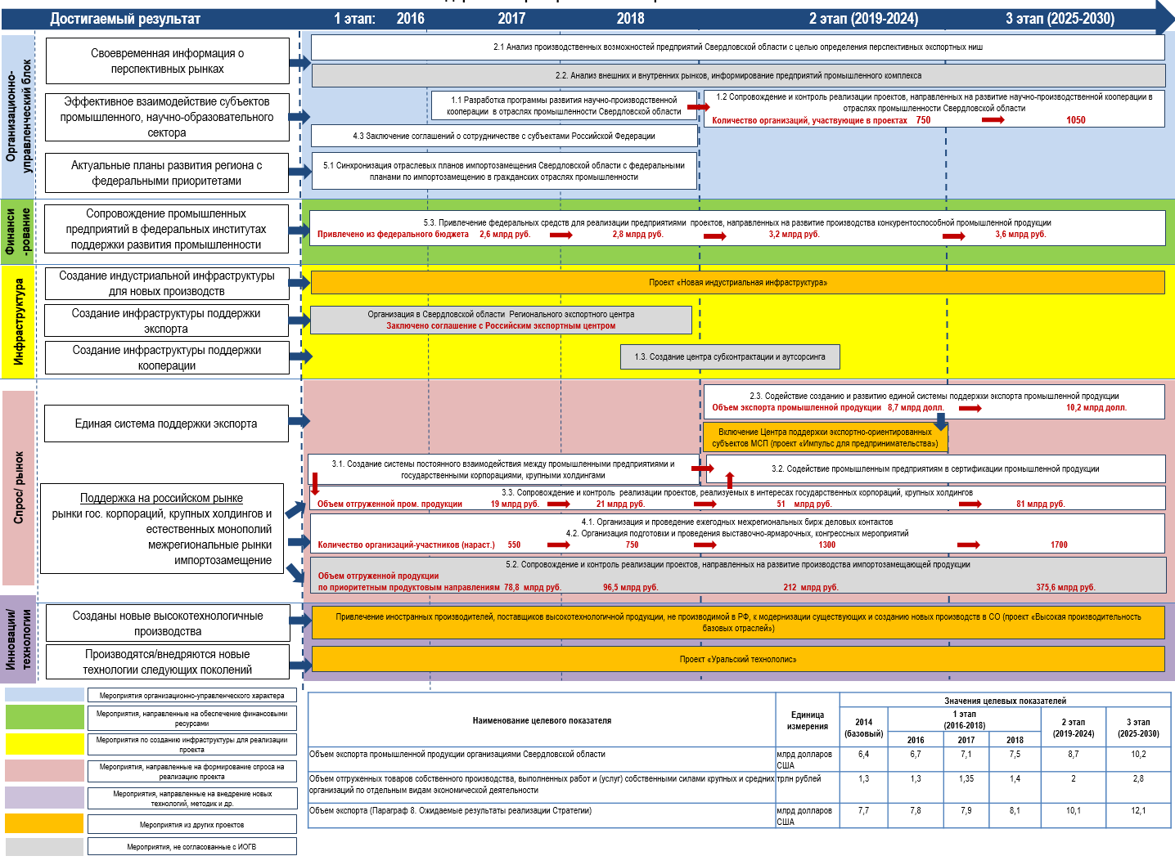
Методологические подходы к формированию Плана мероприятий: форма представления Плана мероприятий для внешних сторон – дорожная карта проекта «Новые рынки» (пример)

Slide 9
Жизненный цикл Стратегии Свердловской области - 2030
План подготовки Стратегии-2030
Подготовка Плана мероприятий по
Реализации Стратегии-2030
01.08-01.09
- Разработка и согласование Концепции Стратегии-2030
декабрь 2015 – февраль 2016
- Формирование приоритетных мероприятий в План по реализации Стратегии
02.09-20.09
- Обсуждение Стратегии и проектов с ведомствами и ведущими экспертами по тематикам
- Сбор предложений по мероприятиям для включения в План реализации Стратегии
- Обсуждение Стратегии в Управленческих округах СО
- Подготовка проекта Стратегии
февраль 2016 – март 2016
Обсуждение Плана мероприятий по реализации Стратегии
Доработка и согласование проекта плана
21.09-07.10
март 2016 – апрель 2016
- Обсуждение проекта Стратегии на Координационном совете при Губернаторе Свердловской области
- Подготовка проекта Плана реализации Стратегии
- Утверждение проекта Постановления
август 2016
07.10-22.10
- Утверждение плана мероприятий по реализации Стратегии
Обсуждение проекта Стратегии в комитетах Законодательного Собрания СО
август 2016 – наст. время
Разработка госпрограмм
Мониторинг реализации
Актуализация плана мероприятий
07.10-22.10
- Утверждение Стратегии на Законодательном Собрании СО

Slide 10
Управление реализацией Плана мероприятий
Корректировка
Губернатор Свердловской области,
Правительство
Свердловской области
Координационные советы
по 3 приоритетам Стратегии-2030
под руководством Губернатора Свердловской области (при участии представителей бизнеса, науки, общественных объединений и муниципалитетов)
Ежеквартально рассмотрение результатов реализации Стратегии-2030 и отдельных проектов
Контроль реализации
Уполномоченный орган – Министерство экономики
Свердловской области
Ежегодный отчет Правительства Свердловской области (до 01.07.) в ЗакСобрание СО
Мониторинг
отчетность о реализации проектов
Ответственные за реализацию проектов
Исполнительные органы государственной власти Свердловской области
10

Slide 11
Ожидаемые результаты реализации Стратегии
Целевые индикаторы к 2030 году
Для жителей | Для бизнеса
Ожидаемая продолжительность жизни при рождении - 77,5 лет (68,9 лет в 2014 году) Реальные доходы населения на 32,5 % выше к уровню 2014 года Уральский федеральный университет в топ-100 мировых университетов Доля семей, имеющих возможность приобрести жилье с помощью собственных и заемных средств - до 60 % семей Рост посещаемости населением организаций культуры и искусства до 2810 посещений (на 1000 чел. населения) Доля жителей систематически занимающихся физической культурой и спортом, в общей численности населения - до 46% | Свердловская область входит в топ-5 регионов РФ Национального рейтинга состояния инвестиционного климата Валовый региональный продукт на душу населения в 1,94 раза выше уровня 2014 года рост объема отгруженной промышленной продукции с 1,5 триллиона рублей в 2014 году до 3,1 триллиона рублей в 2030 году Доля Свердловской области в общем объеме инвестиций в основной капитал РФ - до 3 % Доля продукции высокотехнологичных и наукоемких отраслей экономики Свердловской области в ВРП не менее 28% Увеличение объема экспорта Свердловской области в 1,6 раз к уровню 2014 года
Notes:
Независимый пок-ль

Slide 12
Предварительные итоги реализации Стратегии в 2016 году
Показатель | Ед. измерения | Уровень 2014 года | 2016 (план) | 2016 (факт за 11 мес.) | Плановое значение 2030 года
Приоритет: "Территория для жизни и бизнеса"
Объем платных услуг | млрд рублей | 281,1 | 293 | 301,2 | 600
Объем произведенной продукции в сфере сельского хозяйства | млрд рублей | 65,9 | 67,4 | 67,7 | 95,3
Приоритет: "Новая индустриализация"
Доля инвестиций в основной капитал Свердл. обл. в РФ | процентов | 2,7 | 2,7 | 1,57 (январь – сентябрь 2016 г.) | 3
Объем отгруженной промышленной продукции | трлн. рублей | 1,5 | 1,5 | 1,6 | 3,1
Увеличение реальных располагаемых денежных доходов населения на 32,5 процента к уровню 2014 года | % к предыдущему году | 95,9 | - | 94,9 (янв.- ноябрь 2016 к янв.-ноябрю 2015, в %) | 102,5
Нахождение Свердловской области в первой пятерке Национального рейтинга состояния инвестиционного климата в субъектах РФ | 2014, 2030 годы – позиция; 2016– 2024 годы – номер группы | 47 | 2 | 2 (35 место) | не ниже 5
Notes:
RAEX:
2016 год: ранг потенциала 5, ранг риска 25

Slide 13
Благодарю за внимание!
Материалы по Стратегии социально-экономического развития Свердловской области до 2030 года
размещены на сайте:
http://www.acexpert.ru

